Slide 1




SitterConnect App Presentation
Presented by: Abdi Lina Amel
Supervised by:

Slide 2


Table of contents:
1
Introduction (Problem statement)
2
Overview of SitterConnect
3
Features of the application
4
Conception/Diagrams
5
Technologies used
6
Conclusion

Slide 3



I wanted to go out and change the world but i didn’t find a babysitter.

Slide 4

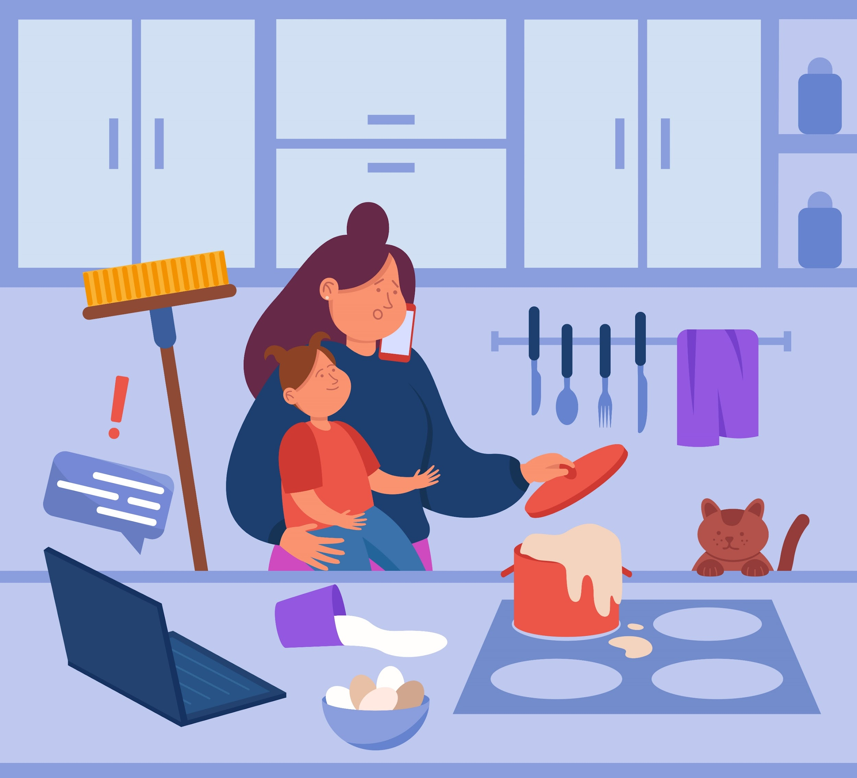
Problem statement:
Finding a reliable, trustworthy babysitter nearby is a real struggle for parents who have to work and sometimes they have no choice but to work from home and as you can see from the pictures, work and taking care of your children do not mix well.

Slide 5


SitterConnect is an application that connects babysitters to parents.
The right babysitter is now just a few clicks away.
Solution

Slide 6
Objectives:
1
2
3
Parents will easily and quickly find a reliable, trustworthy babysitter that lives near them.
By registering on the application, babysitters will have the status of employees and may benefit from CNAS insurance, for example, which will cover them in case of a work accident.
generate revenue by:
Offering a premium subscription plan that provides additional features
Charging a commission on each booking made through the application.
Implementing a referral program that rewards users who refer new clients to the application.

Slide 7

Application’s features
Functional
non-Functional

Slide 8
Application’s features
Functional requirements
users can manage their accounts.
babysitters can confirm or reject a reservation.
users can manage their profiles.
Parents can make reservations.
Parents can filter their search for a babysitter.

Slide 9
Application’s features
Security
non-Functional requirements
scalabilty
Performance
reliability
user-friendly interface

Slide 10
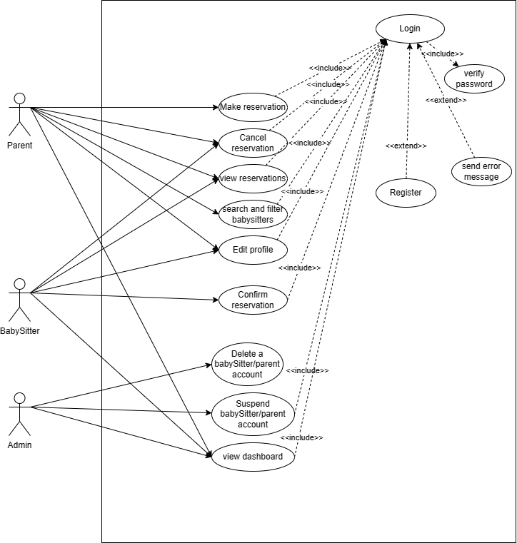
Conception/Diagrams
Use Case Diagram

Slide 11
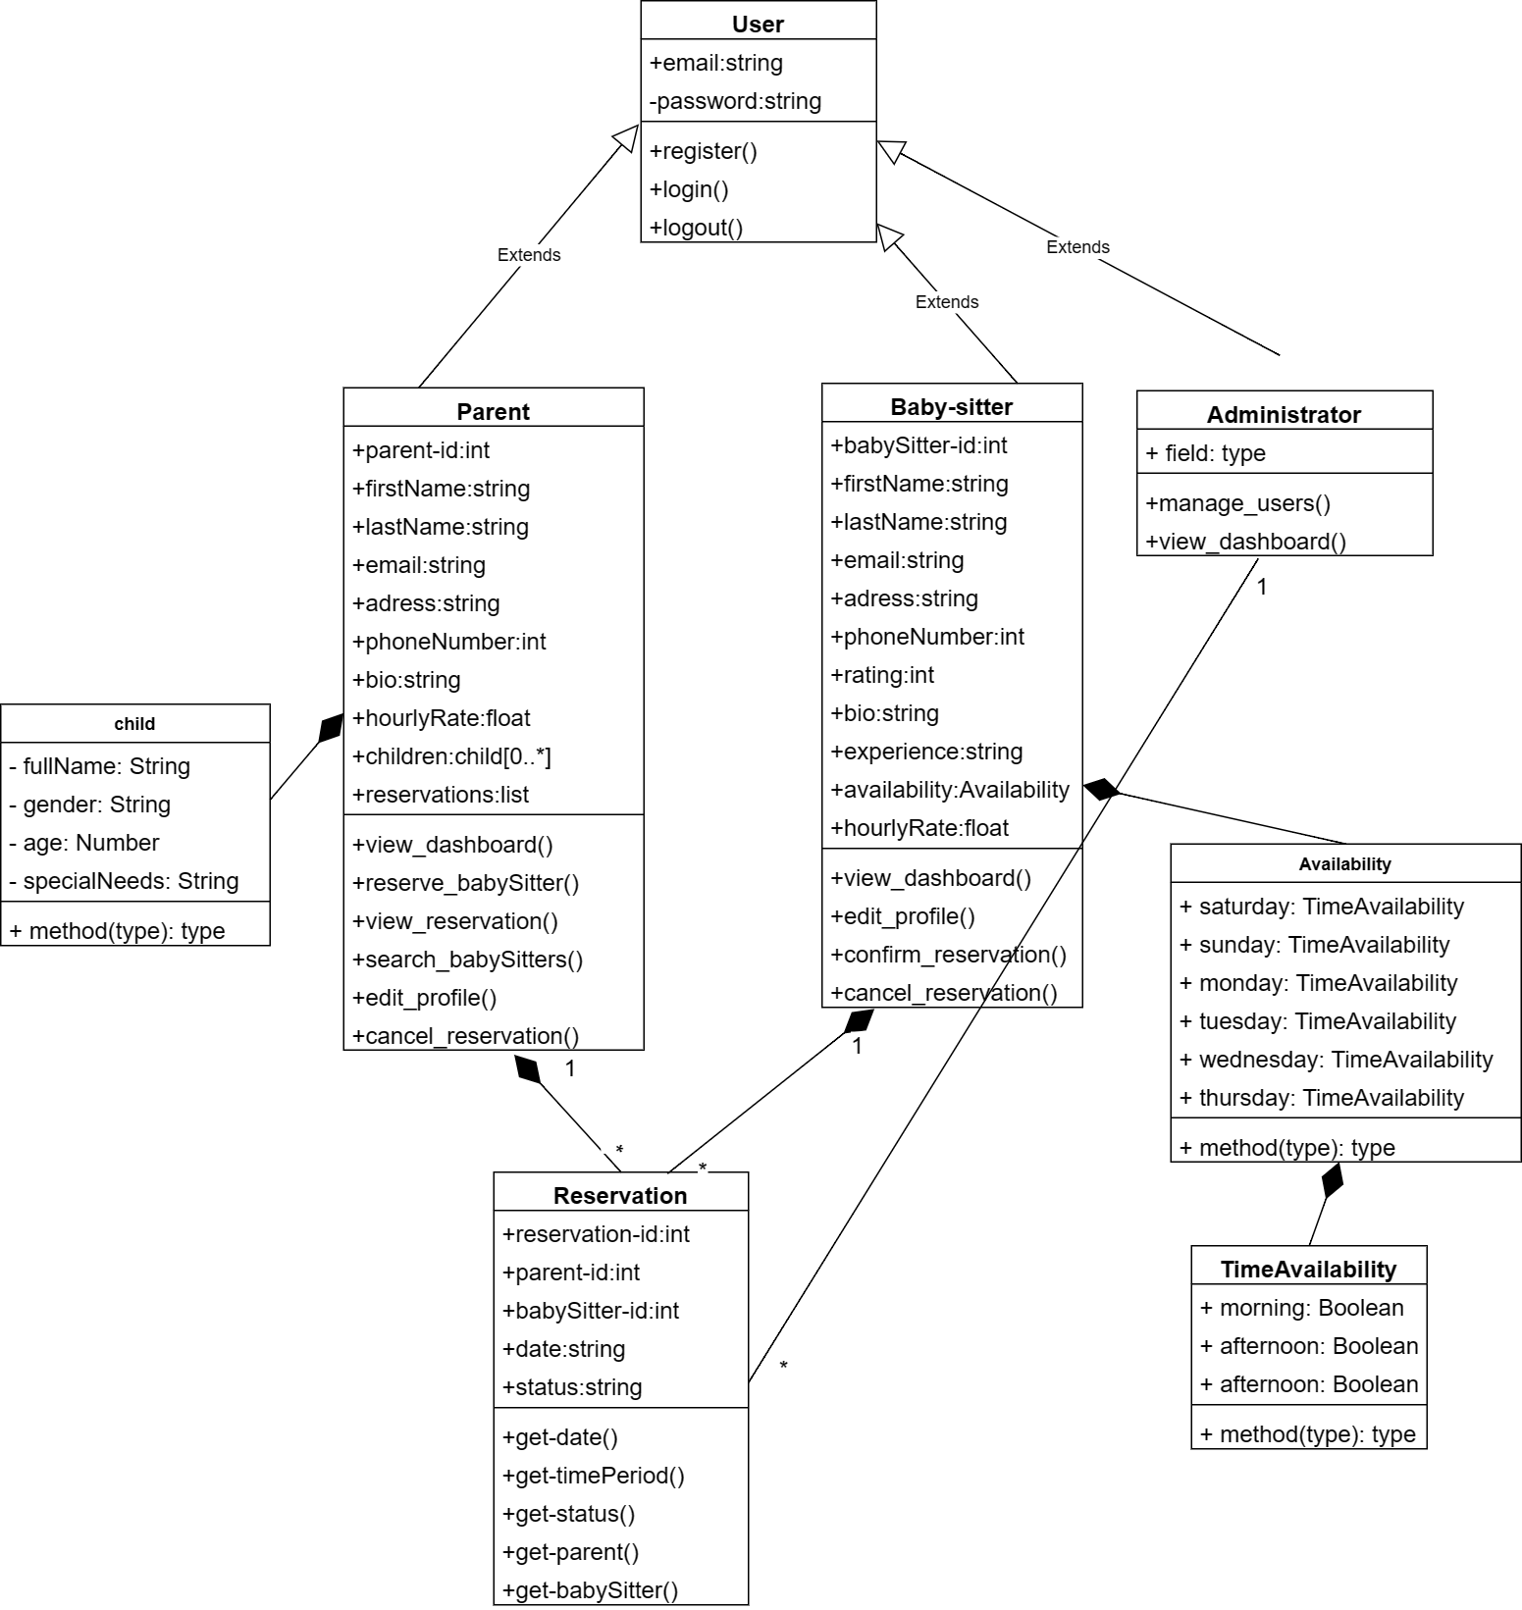
Conception/Diagrams
Class Diagram

Slide 12
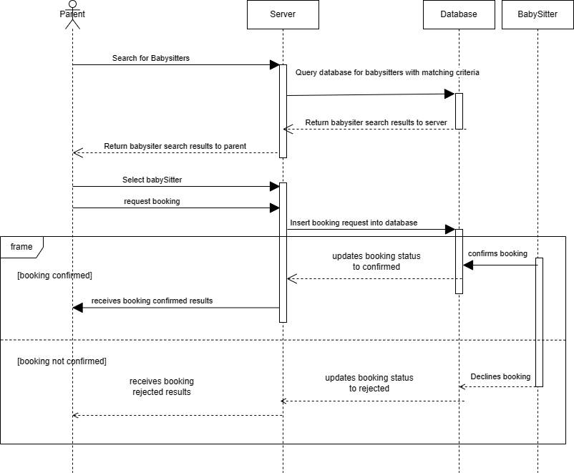
Conception/Diagrams
Sequence Diagram Booking Activity

Slide 13









Technologies used

Slide 14
Conclusion
En conclusion, ce projet représente une étape importante dans le domaine de la garde d’enfants grâce à mon application web dédiée à faciliter la connexion entre les parents et les babysitters.J’ai partagé avec vous ma vision pour cette application et les fonctionnalités clés développés jusqu’à présent.
En tant que développeuse junior, je suis consciente des défis qui m’attendent mais je suis également enthousiaste à l’idée de continuer à progresser et à améliorer l’application pour créer une solution pratique et conviviale en m’appuyant sur les meilleures pratiques du secteur.
Je suis déterminée à créer une application qui simplifiera la vie des parents et des babysitters et leur offrira une expérience agréable.
Enfin, Je tiens à exprimer ma gratitude envers toutes les personnes qui ont soutenu ce projet et m’ont apporté leur aide et leur conseils jusqu’à présent. Votre appui est d’une importance capitale dans cette aventure.
Merci pour votre attention, je suis disponible pour répondre à vos questions.

